Slide 1
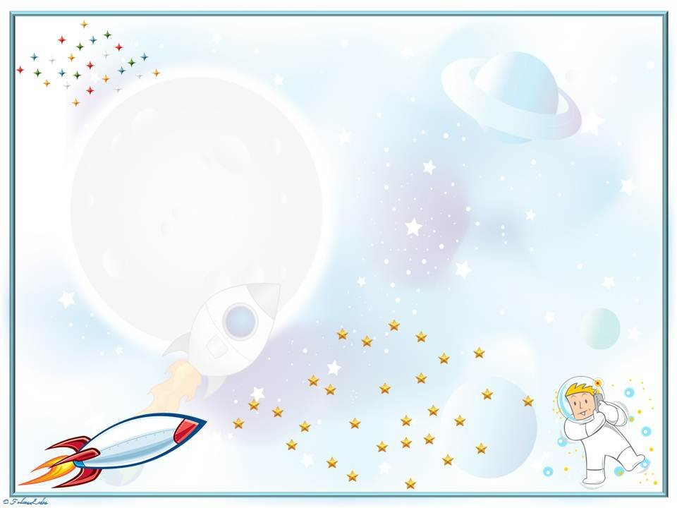
Презентация. « Путешествия в космос» Спортивного развлечения для детей старшей разновозрастной группы.
С.П детский сад «Рябинушка» ГБОУ СОШ с. Преполовенка м-р Безенчукский Самарской области.
Воспитатель : Полуднякова О.П

Slide 2
Приобщение детей к здоровому образу жизни посредством активизации двигательной деятельности.
Цель:

Slide 3
- Формировать навыки здорового образа жизни; - развивать физические качества личности - быстроту, ловкость, выносливость, подвижность; - воспитывать целеустремленность в достижении результата, чувство товарищества и ответственности перед командой.
Задачи:

Slide 4
Предварительная работа:
Знакомство с профессией космонавта, чтение рассказов, заучивание стихов о космосе, рассматривание фотографий, открыток с изображением космоса, энциклопедий.

Slide 5
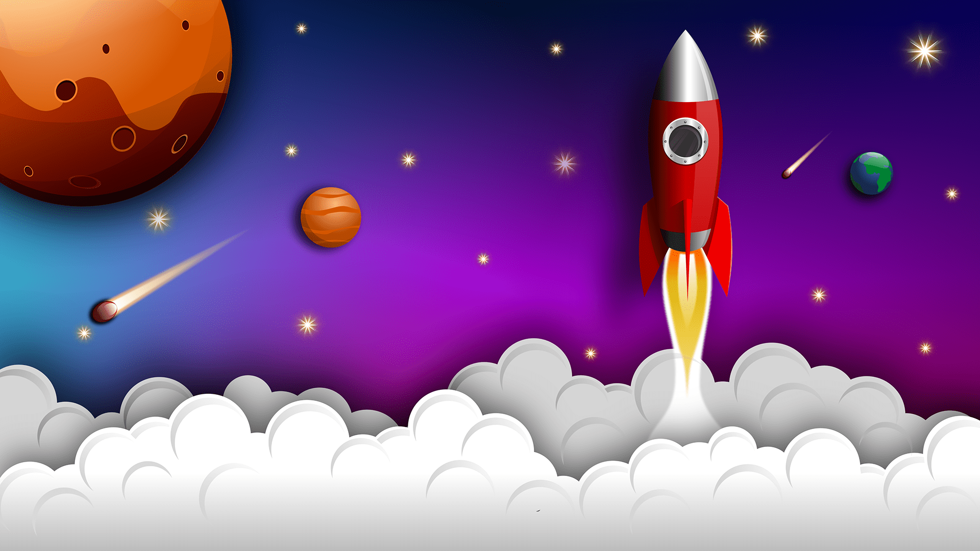
Оборудование :
Кубы, два конуса для постройки ракеты, обручи на один меньше чем детей, мячи маленького размера , два мяча среднего размера, два обруча большого размера, ориентиры, лента с привязанным на концах палочкам.

Slide 6
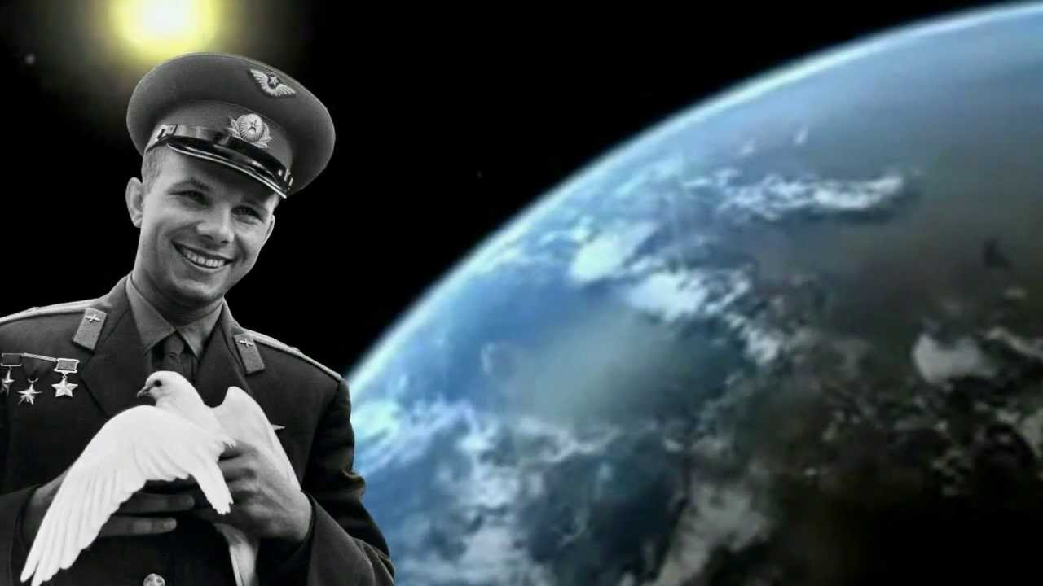
12 апреля 1961 года в космос впервые в мире на космическом корабле « Восток» поднялся человек . Это был наш соотечественник. Юрий Алексеевич Гагарин. В космическом ракете С названием « Восток» Он первым на планете Подняться к звёздам смог

Slide 7
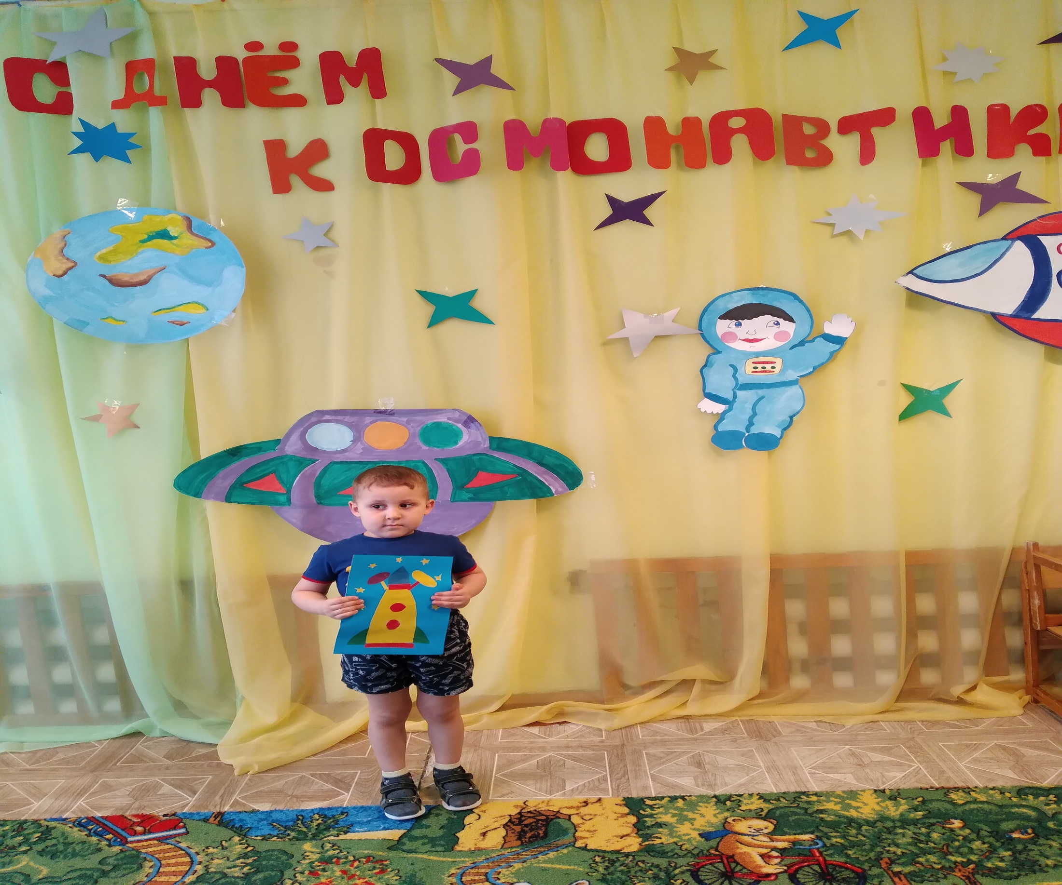
Чтоб ракетой управлять Сильным, смелым нужно стать в космос слабых не берут Ведь полет – нелегкий труд Будем мы тренироваться , Будем силы набираться.

Slide 8
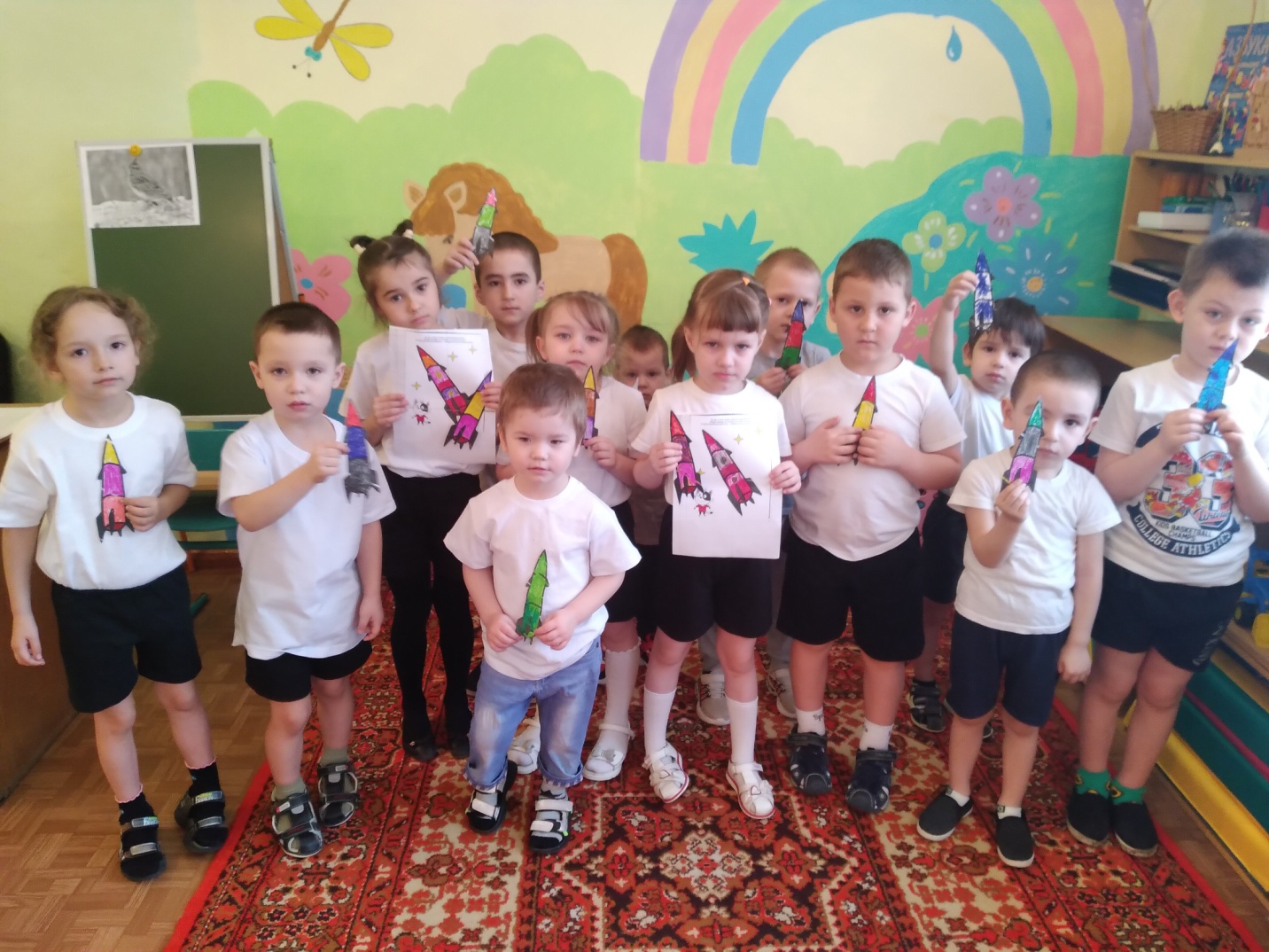
Разминка : « Космодром «
Все готова для полета,
Ждут ракеты всех ребят.
Мало времени для взлета,
Космонавты встали в ряд
Поклонились вправо, влево,
Отдадим земной поклон.
Вот ракета полетела.
Опустел наш космодром.
Команды немного размялись, пришла пора отправляться в полет!
Но где, же ракеты, на которых они полетят?

Slide 9
Игра : « Займи место в ракете» На полу лежат обручи – ракеты, детей на одного больше чем ракет. Под музыку дети бегают по кругу . С окончанием мелодии, надо занять место в ракете. Тот, кому не хватило обруча, выходит из игры. После чего убирают один обруч. Игра продолжается.

Slide 11
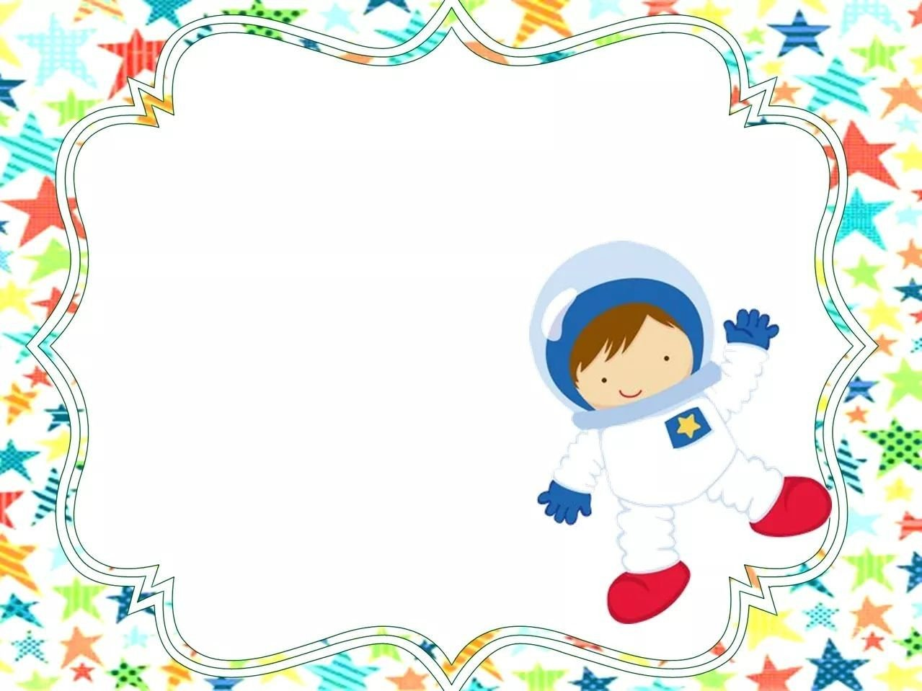
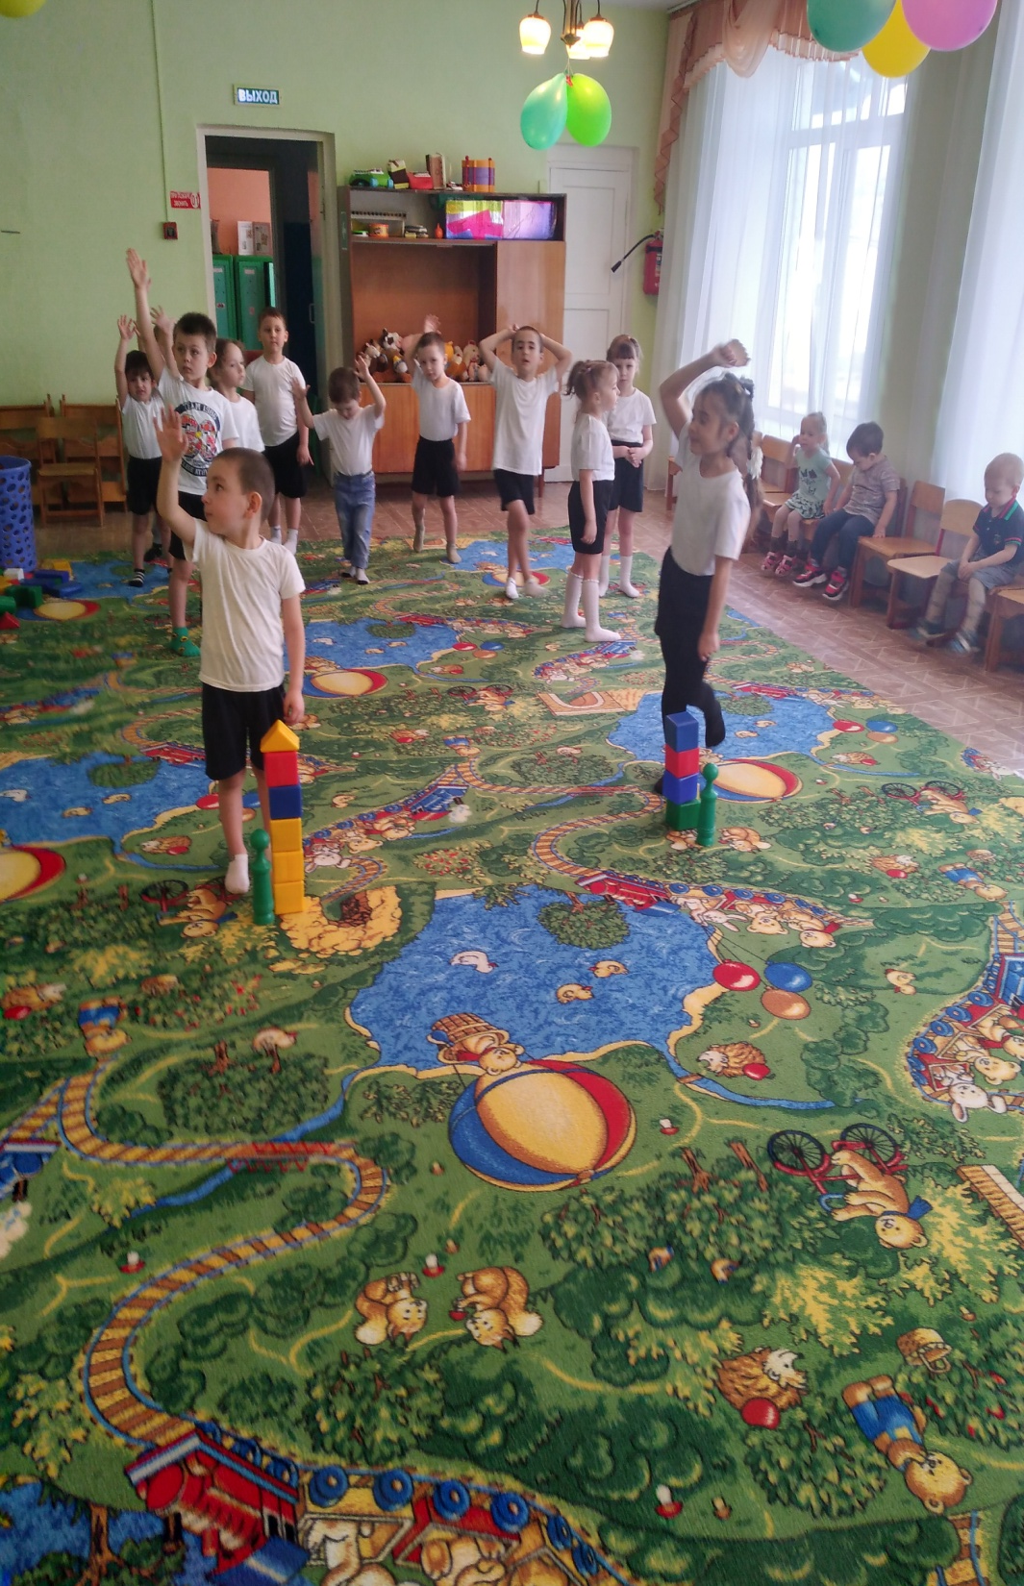
Игра « Построй ракету» Дети выстраиваются в две колонны, у каждого в руках по кубику, у последнего ребенка конус. По сигналу ведущего первые игроки бегут к установленному месту и ставят кубик, бегом возвращаются обратно и т.д Пока не построят из кубиков ракету. Выигрывает та команда , игроки который раньше выполнят задание.

Slide 12
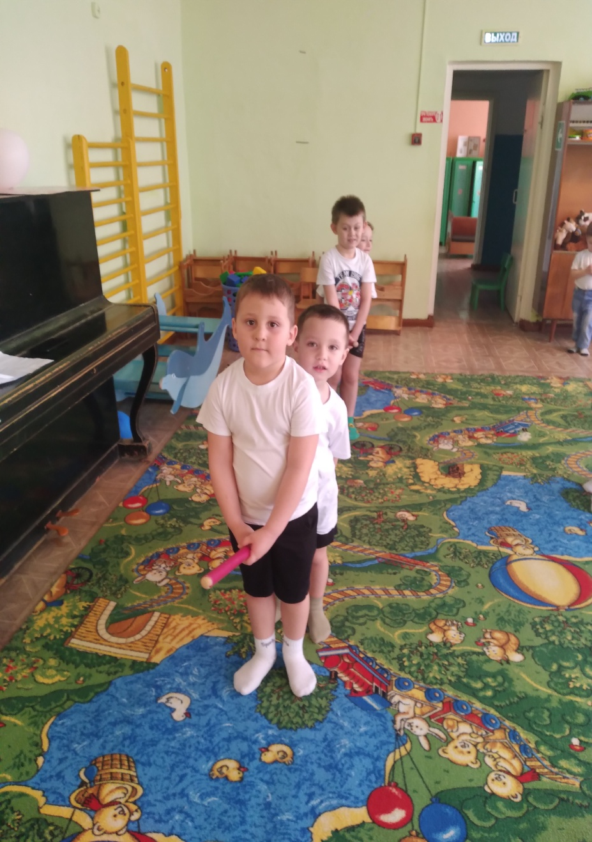
Игра « Гонки на луноходах» Двум участникам нужно оседлать гимнастическую палку – « луноход» и « проехать» , удерживая ее между ногами до повторной отметки и обратно. Побеждает самый быстрый дуэт.

Slide 13
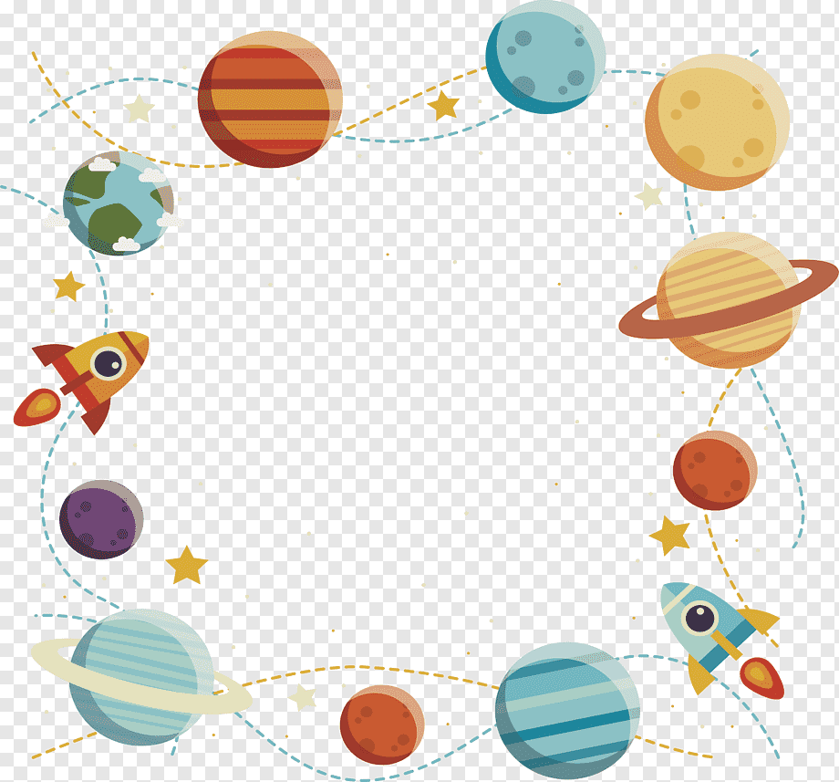
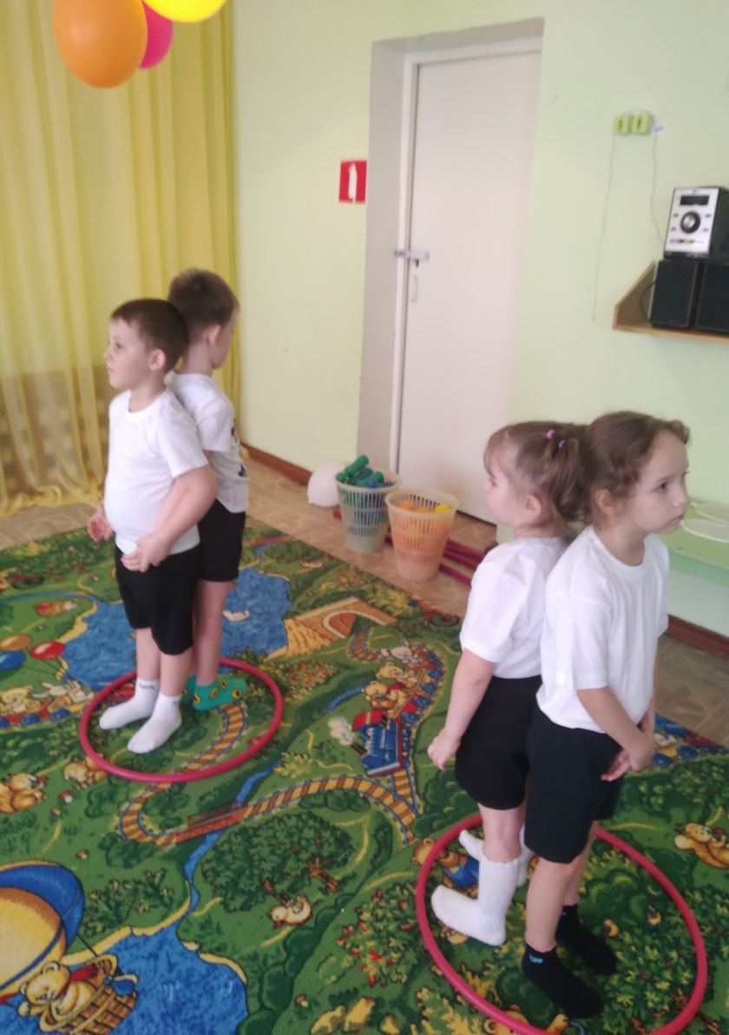
Игра « Космонавты « По краям площадки раскладываются обручи – ракеты. Играющих больше чем ракет. Дети встают в круг и берутся за руки. Идут по кругу проговаривая. Ждут нас быстрые ракеты. Для полета на планеты. На какую захотим На такую и полетим! Но в игре один секрет: Опоздавшим мест нет! Дети разбегаются и занимают ракеты по двое друг другу, плотно прижавших спинами. Опоздавшие выбирают самые красивые парные позы космонавта.

Slide 14
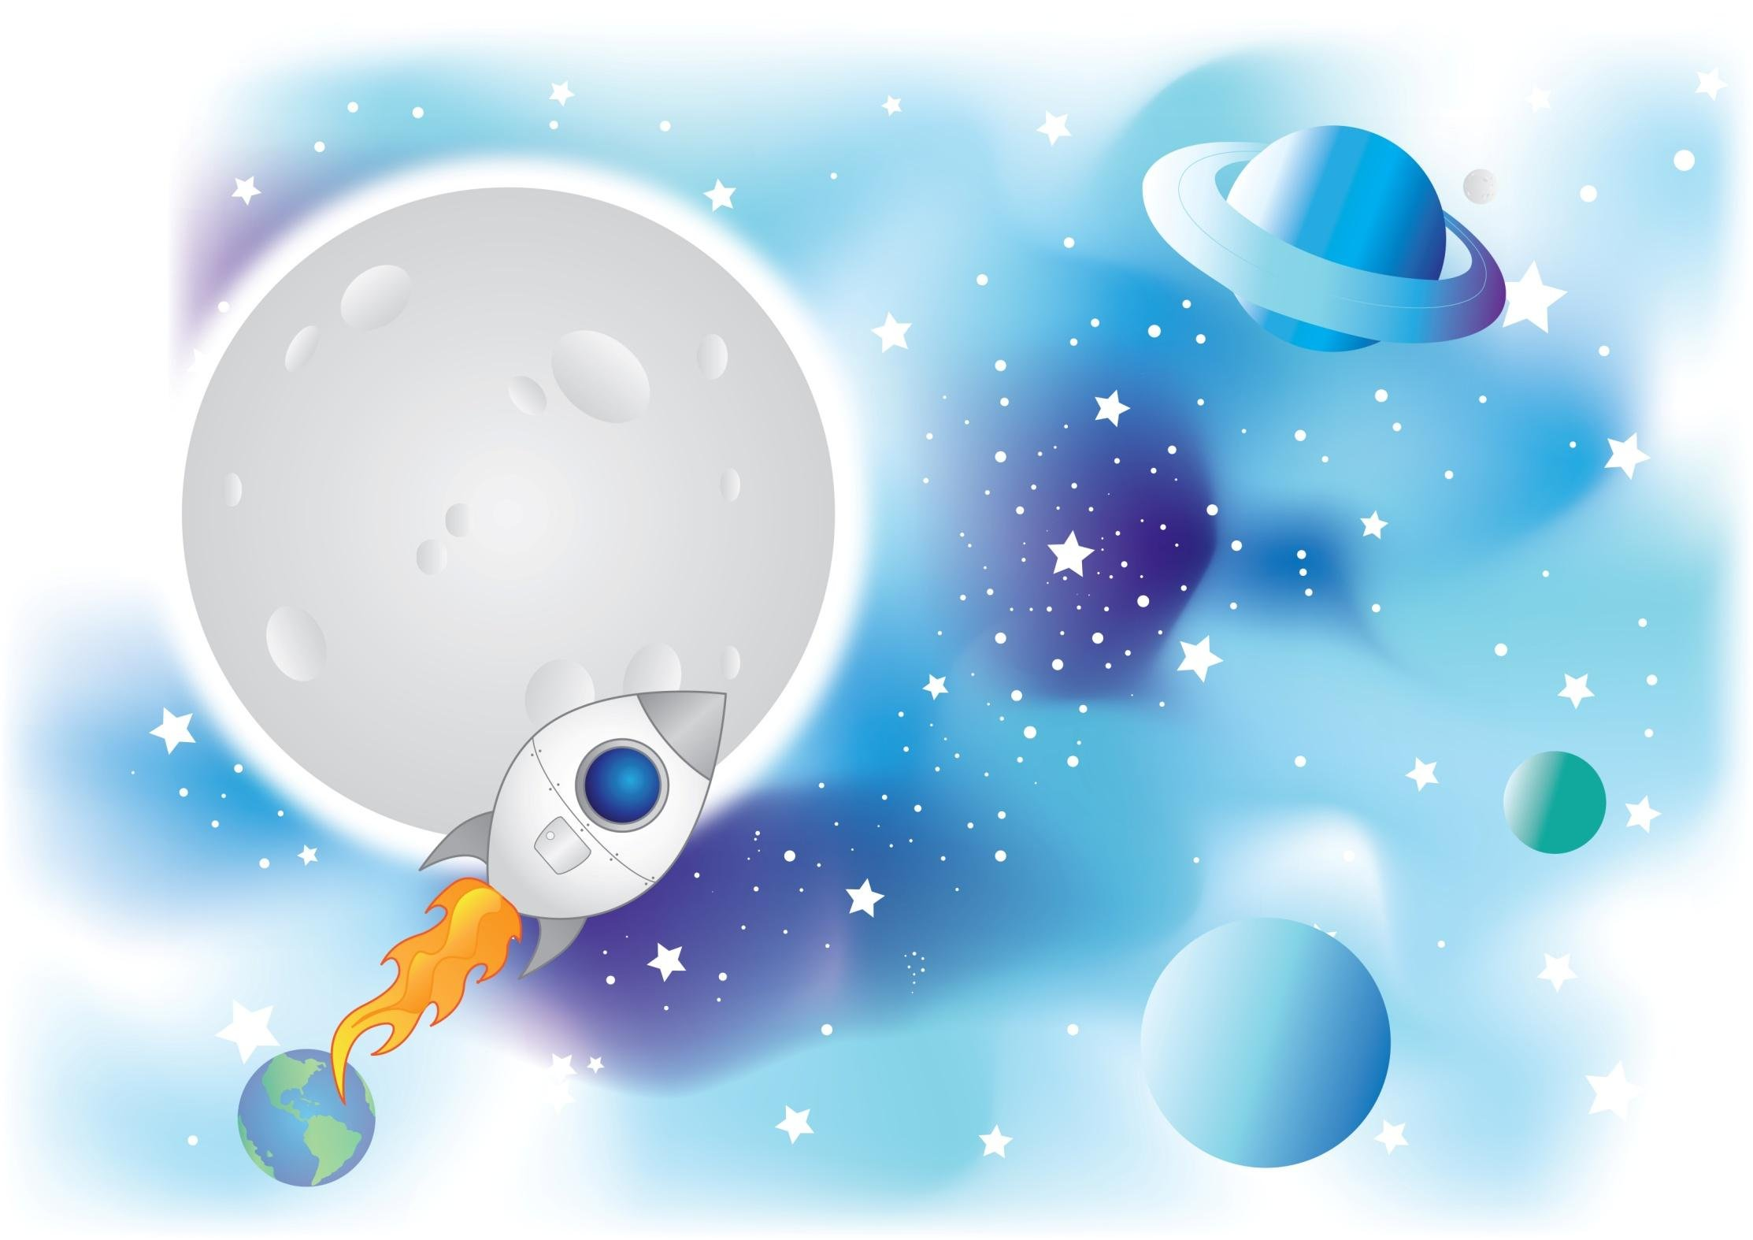
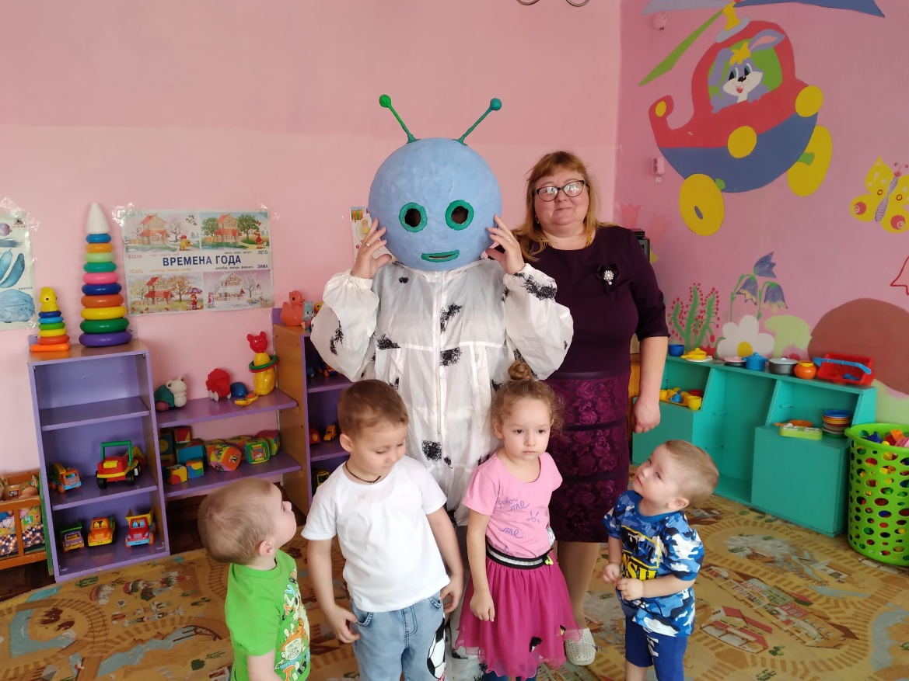
Мы из полета возвратились И на Землю приземлились Идет веселый наш отрад И каждый встречи с нами рад!

Slide 15
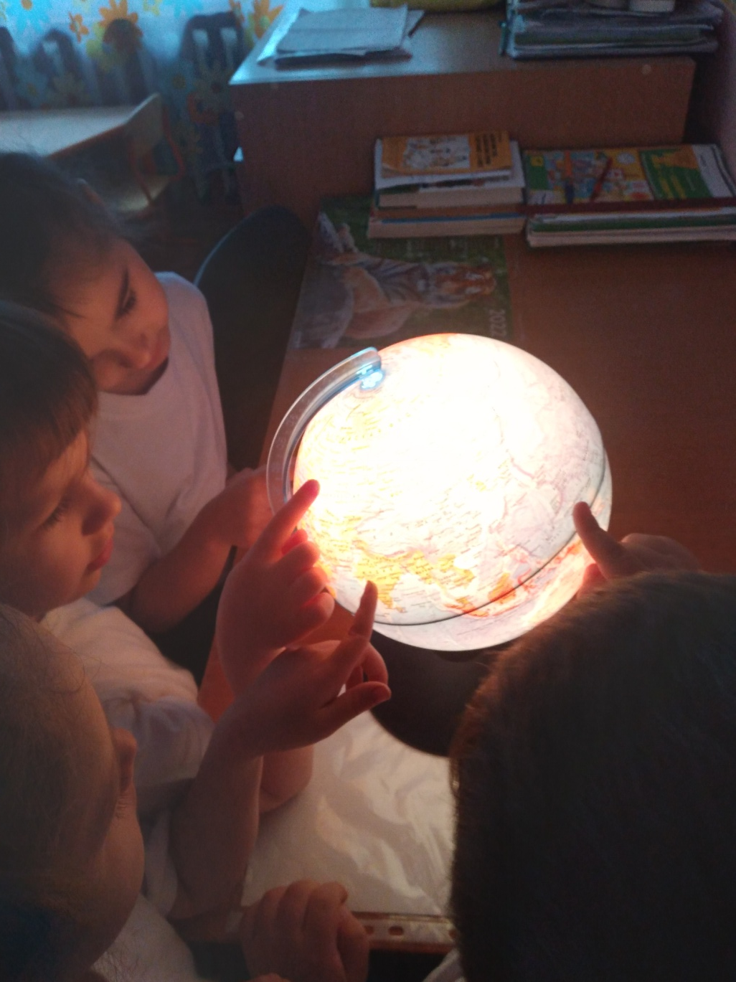
Настанет день, Когда мы подрастем, Ракеты в космос Смело поведем. Отважными и стойками Ребята быть готовы, Мы будем Космонавтами, Даем вам это слово.

